Slide 1
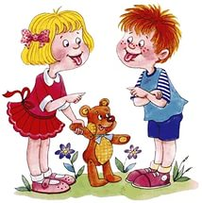
Нарушение звукопроизношения у детей и роль семьи в его коррекции

Slide 2
Нарушение звукопроизношения у детей и роль семьи в его коррекции
Уровень развития ребенка в первую очередь зависит от той атмосферы, которую создают сознательно, а большой частью, и бессознательно взрослые в семье.
Степень влияния домашней работы родителей с детьми на время и качество коррекции речи ребенка велика. Ожидания и надежды родителей связаны, как правило, только с работой логопеда. Но это возникает из-за непонимания того факта, что дети большее время проводят с родителями.

Slide 3
Нарушение звукопроизношения у детей и роль семьи в его коррекции
Родители должны знать, когда в норме возникают правильно произносимые звуки
Возраст ребенка | 1-2 года | 2-3 года | 3-4 года | 4-5 лет | 5-6 лет
Звуки | А О Э П Б М | И Ы У Ф В Т Д Н К Г Х Й | С З Ц Ль | Ш Ж Ч Щ | Л Р

Slide 4
Нарушение звукопроизношения у детей и роль семьи в его коррекции
Группы звуков, которые обычно нарушаются
у детей дошкольного возраста:
свистящие – С, СЬ, З, ЗЬ
шипящие - Ш, Ж
аффрикаты – Ц, Ч, Щ
сонорные – Л, ЛЬ, Р, РЬ
заднеязычные – К, КЬ, Г, ГЬ, Х, ХЬ

Slide 5
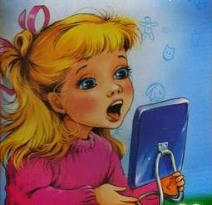
Нарушение звукопроизношения у детей и роль семьи в его коррекции
Различают три формы нарушения звуков:
искаженное произношение звука (например – горловой звук [Р])
отсутствие звука в речи ребенка (например, коова вместо корова)
замена одного звука другим (колова, сапка)

Slide 6
Нарушение звукопроизношения у детей и роль семьи в его коррекции
Кроме видов и форм нарушения звукопроизношения, существуют три уровня нарушения звуков:
полное неумение произнести звук
правильное произношение изолированного звука, но искажение или пропуск его в спонтанной речи, т.е. недостаточная автоматизация звука
смешивание звука в речевом потоке с другим, близким по артикуляции или звучанию, т.е. нарушение дифференциации звуков.

Slide 7

Нарушение звукопроизношения у детей и роль семьи в его коррекции
Родители должны знать, что стойкие формы дефектов произношения, различные формы недоразвития речи не исправляются с возрастом.
Исправление искажений произношения звуков и выработка правильного произношения требуют систематической и напряженной логопедической работы.

Slide 8
Нарушение звукопроизношения у детей и роль семьи в его коррекции
Не надо думать, что речевые дефекты исчезнут сами собой со временем. Для их преодоления необходима систематическая, длительная коррекционная работа, в которой родителям отводится значительная роль, поскольку большее время ребенок проводит дома с близкими ему людьми.
Сами родители должны быть готовы к достаточно длительной психологической подготовке не только ребенка, но и самих себя к занятиям с ним.

Slide 9
Нарушение звукопроизношения у детей и роль семьи в его коррекции
Коррекция нарушений звукопроизношения проводится в несколько этапов.
1. Прежде, чем приступить к постановке звуков, ведется предварительная работа:
развитие моторики артикуляционного аппарата (укрепление мышц губ, щек, языка);
развитие правильного физиологического и речевого дыхания;
развитие фонематического слуха (умение слышать и различать звуки речи).
Задача родителей на данном этапе, регулярно выполнять вместе с ребенком комплекс упражнений по развитию артикуляционного аппарата.

Slide 10
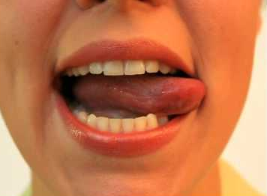
Нарушение звукопроизношения у детей и роль семьи в его коррекции
2. Постановка звука.
Это процесс обучения ребенка правильному произношению определенного звука. Ребенка учат придавать своим артикуляторным органам то положение, которое свойственно нормальной артикуляции звука, что и обеспечит правильность его звучания.
Эта работа проводится учителем–логопедом с помощью специальных приемов.
Помощь родителей на данном этапе заключается в дальнейшем развитии артикуляционного аппарата и выполнении приемов по вызыванию отсутствующих звуков в домашних условиях.

Slide 11
Нарушение звукопроизношения у детей и роль семьи в его коррекции
3. Автоматизация поставленных звуков –
один из самых длительных и сложных этапов.
Как только удается добиться правильного звучания изолированного звука, сразу переходят к следующему этапу коррекции звукопроизношения — к этапу автоматизации, то есть к обучению ребенка правильному произношению звука в связной речи. Следует отметить, что сразу после постановки звука ребенок не сможет произносить все слова с новым звуком правильно.

Slide 12
Нарушение звукопроизношения у детей и роль семьи в его коррекции
Автоматизация звука осуществляется при условии постепенного нарастания сложности речевого материала:
автоматизация звука в слогах;
автоматизация в словах;
автоматизация в специально подобранных фразах;
автоматизация в текстах, насыщенных вновь воспитываемым звуком;
автоматизация в обычной разговорной речи.

Slide 13
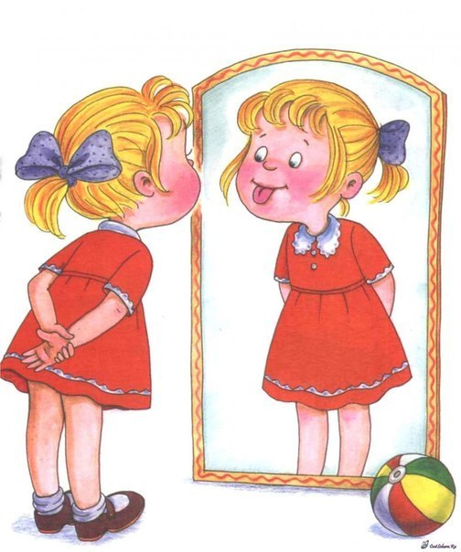
Нарушение звукопроизношения у детей и роль семьи в его коррекции
На этапе автоматизации помощь родителей ребенку просто неоценима. Родители вместе с ребенком отрабатывают речевой материал, предложенный учителем-логопедом. Содержание его наполнено именно тем звуком, который в данный момент необходимо автоматизировать. Сначала, поставленный звук необходимо произносить утрировано, т.е., более длительно и четко, по сравнению с другими звуками слова, постепенно переходя к нормальному произнесению.

Slide 14
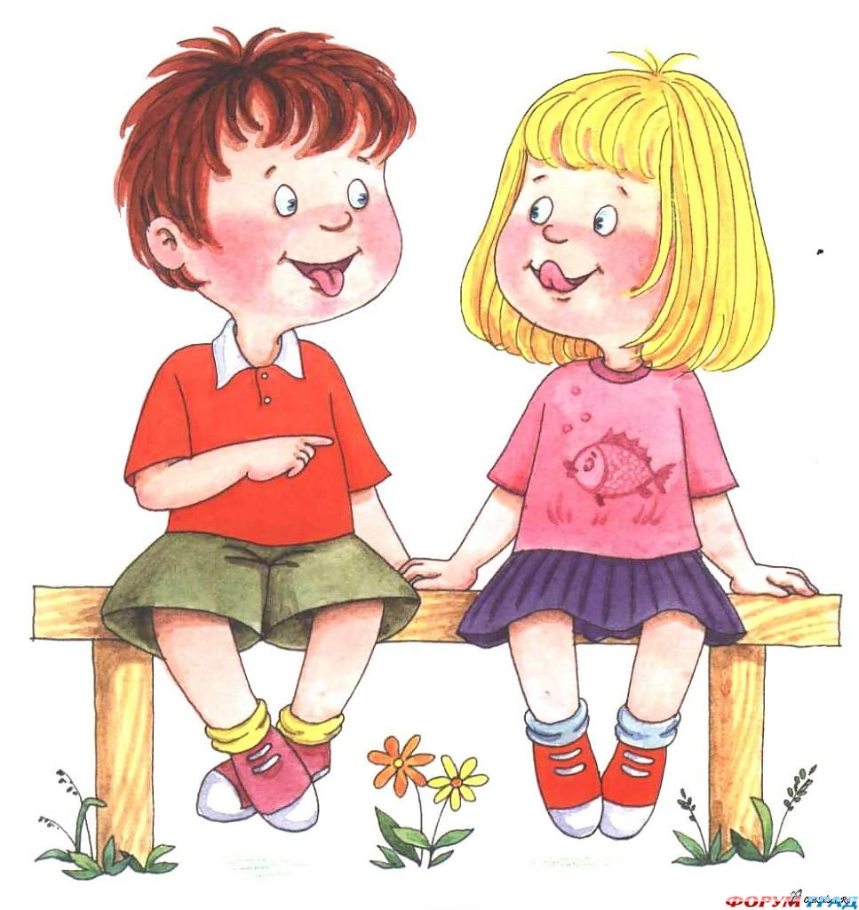
Нарушение звукопроизношения у детей и роль семьи в его коррекции
Родители должны постоянно контролировать правильность произношения поставленных звуков, во время выполнения заданий, в свободной речи ребенка (в играх, в диалоге ребенка с окружающими, в свободной деятельности). Делать это надо тактично, в спокойной форме.

Slide 15
Нарушение звукопроизношения у детей и роль семьи в его коррекции
Уважаемые родители!
Подготовьте ребенка психологически. Он должен понять, что говорить нужно правильно и этому надо учиться. Взрослому также следует запастись терпением, настроиться на кропотливую работу. Будьте заинтересованы, внимательны, настойчивы.
Добивайтесь того, чтобы ребёнок чётко и внятно произносил нужный звук ("нажимал" на этот звук) в предложенных словах, самостоятельно называя картинки или повторяя слова за Вами.
Если у ребёнка что-то не получается, не кричите на него, не настаивайте на выполнении, а договоритесь о том, когда он попытается выполнить задание ещё раз.

Slide 16
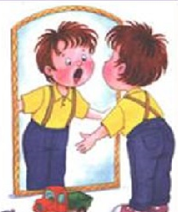
Нарушение звукопроизношения у детей и роль семьи в его коррекции
Каждому ребёнку необходимо разное время для овладения правильным произношением. Не сравнивайте успехи Вашего ребёнка с результатами других детей. Здесь необходим индивидуальный подход.
Будьте терпеливы с ребёнком, внимательны к нему во время занятий, но достаточно требовательны.
Не забывайте отмечать успехи ребенка, хвалить за достигнутые
результаты.

